Slide 1
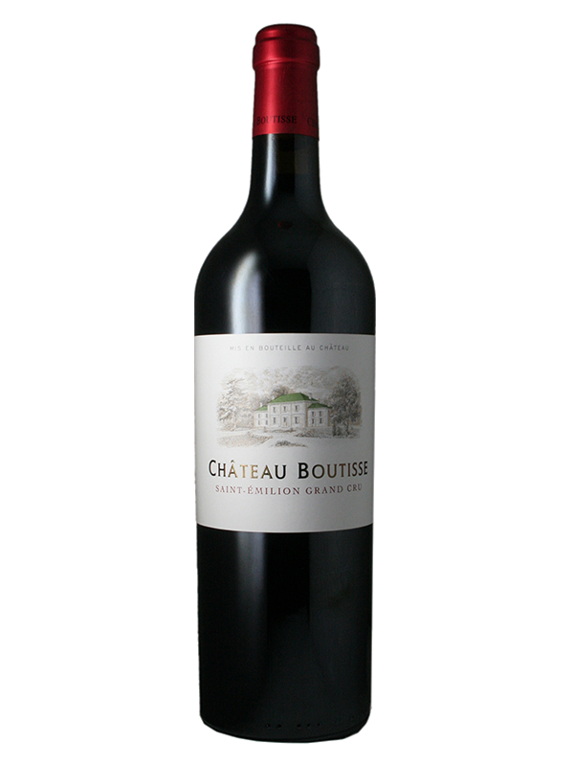
■PRICE CARD
Ch.ブティス
Ch.ブティス
ミラード・ファミリーの新たな
フラッグシップワイン
ミラード・ファミリーの新たな
フラッグシップワイン
原産国：フランス/サンテミリオン・
グラン・クリュ
生産者：ミラード・ファミリー
品種 ：ﾒﾙﾛｰ/ ｶﾍﾞﾙﾈ･ｿｰｳﾞｨﾆﾖﾝ / ｶﾍﾞﾙﾈ･ﾌﾗﾝ
味わい：赤・辛口・フルボディ
原産国：フランス/サンテミリオン・
グラン・クリュ
生産者：ミラード・ファミリー
品種 ：ﾒﾙﾛｰ/ ｶﾍﾞﾙﾈ･ｿｰｳﾞｨﾆﾖﾝ / ｶﾍﾞﾙﾈ･ﾌﾗﾝ
味わい：赤・辛口・フルボディ
希望小売価格
7,810
円 (税込)
価格
Ch.ブティス
Ch.ブティス
ミラード・ファミリーの新たな
フラッグシップワイン
ミラード・ファミリーの新たな
フラッグシップワイン
原産国：フランス/サンテミリオン・
グラン・クリュ
生産者：ミラード・ファミリー
品種 ：ﾒﾙﾛｰ/ ｶﾍﾞﾙﾈ･ｿｰｳﾞｨﾆﾖﾝ / ｶﾍﾞﾙﾈ･ﾌﾗﾝ
味わい：赤・辛口・フルボディ
原産国：フランス/サンテミリオン・
グラン・クリュ
生産者：ミラード・ファミリー
品種 ：ﾒﾙﾛｰ/ ｶﾍﾞﾙﾈ･ｿｰｳﾞｨﾆﾖﾝ / ｶﾍﾞﾙﾈ･ﾌﾗﾝ
味わい：赤・辛口・フルボディ
希望
小売
\7,100 (税込 \7,810)
価格
Ch.ブティス
Ch.ブティス
ミラード・ファミリーの新たなフラッグシップワイン
ミラード・ファミリーの新たなフラッグシップワイン
1996年に新たに購入したサンテミリオンの特級格付けのシャトー。ステファン・デュルノンクールがコンサルタントを務めます。ステンレスタンクで発酵後、フレンチオークで15-18か月熟成。ふくよかな味わいは和食（特に肉料理）と相性抜群です。
1996年に新たに購入したサンテミリオンの特級格付けのシャトー。ステファン・デュルノンクールがコンサルタントを務めます。ステンレスタンクで発酵後、フレンチオークで15-18か月熟成。ふくよかな味わいは和食（特に肉料理）と相性抜群です。
原産国：フランス/サンテミリオン・グラン・クリュ
生産者：ミラード・ファミリー
品種 ：ﾒﾙﾛｰ/ ｶﾍﾞﾙﾈ･ｿｰｳﾞｨﾆﾖﾝ / ｶﾍﾞﾙﾈ･ﾌﾗﾝ
味わい：赤・辛口・フルボディ
原産国：フランス/サンテミリオン・グラン・クリュ
生産者：ミラード・ファミリー
品種 ：ﾒﾙﾛｰ/ ｶﾍﾞﾙﾈ･ｿｰｳﾞｨﾆﾖﾝ / ｶﾍﾞﾙﾈ･ﾌﾗﾝ
味わい：赤・辛口・フルボディ
希望
小売
\7,100 (税込 \7,810)
価格

